Slide 1
经传多赢
短线突击营
经传多赢
短线突击营
.
每周日至周四 19:30-20:15 火爆开讲

Slide 2

波段超跌，周金在即
主讲老师
罗雪奎
课程日期
2026.10.18
投顾执业编号
A1120616080001
基金从业编号
A20250619001216
中国·广州

Slide 3
PART 01
大 盘

Slide 4
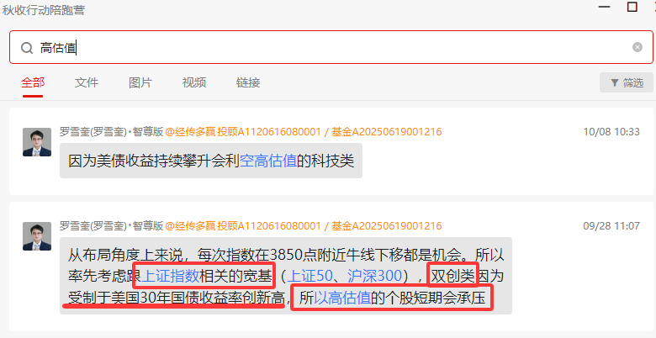
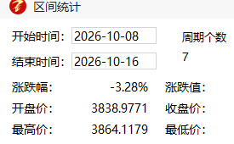
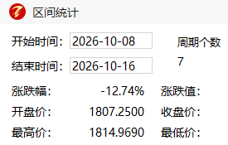
市场调整原因
①10年期美债收益率在国庆前后攀升至‌5.2%-5.3%的二十余年高位‌，全球无风险利率抬升，压制全球高估值科技股。
②9月下旬美国提出拟禁止联邦国安系统采购中国光模块产品的法案，光模块等海外收入占比高的科技龙头遭资金抛售，成为科技板块集体回调的导火索之一。
③美国总统11月7日大选未落地，资金呈谨慎态度。(特朗普和哈里斯不同贸易主张）
上证节后
科创节后
主板趋稳，双创跌幅加大

Slide 5
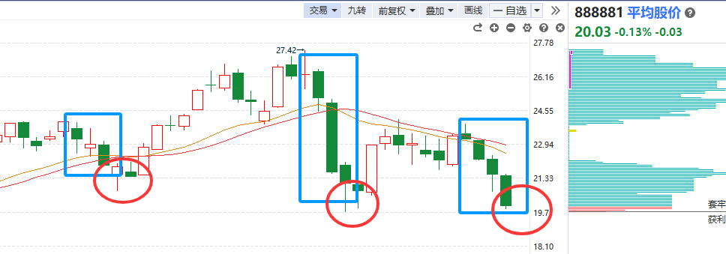
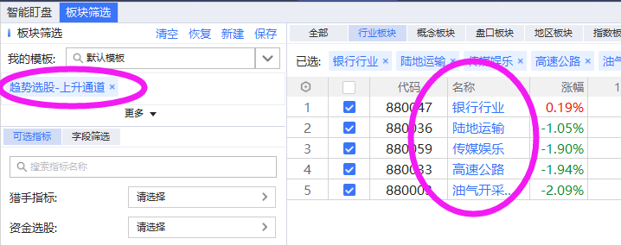
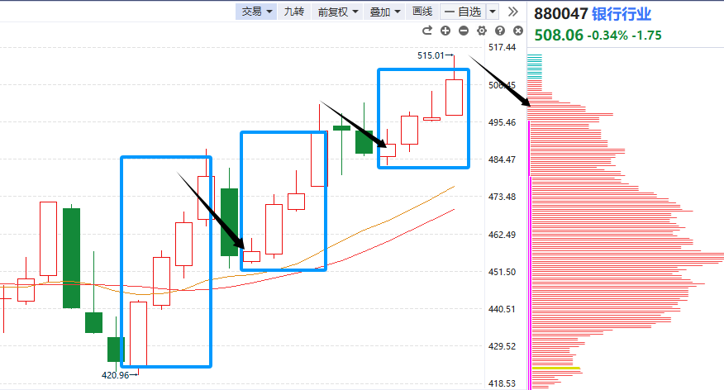
大盘：周线四连阴
①周线四连阴，下周收长下引概率较大。
②未来两周：银行（红利）技术性回档，题材技术性反弹。
a.红利太高就不追。
b.题材超跌就等一等周金修复不强再卖。

Slide 6
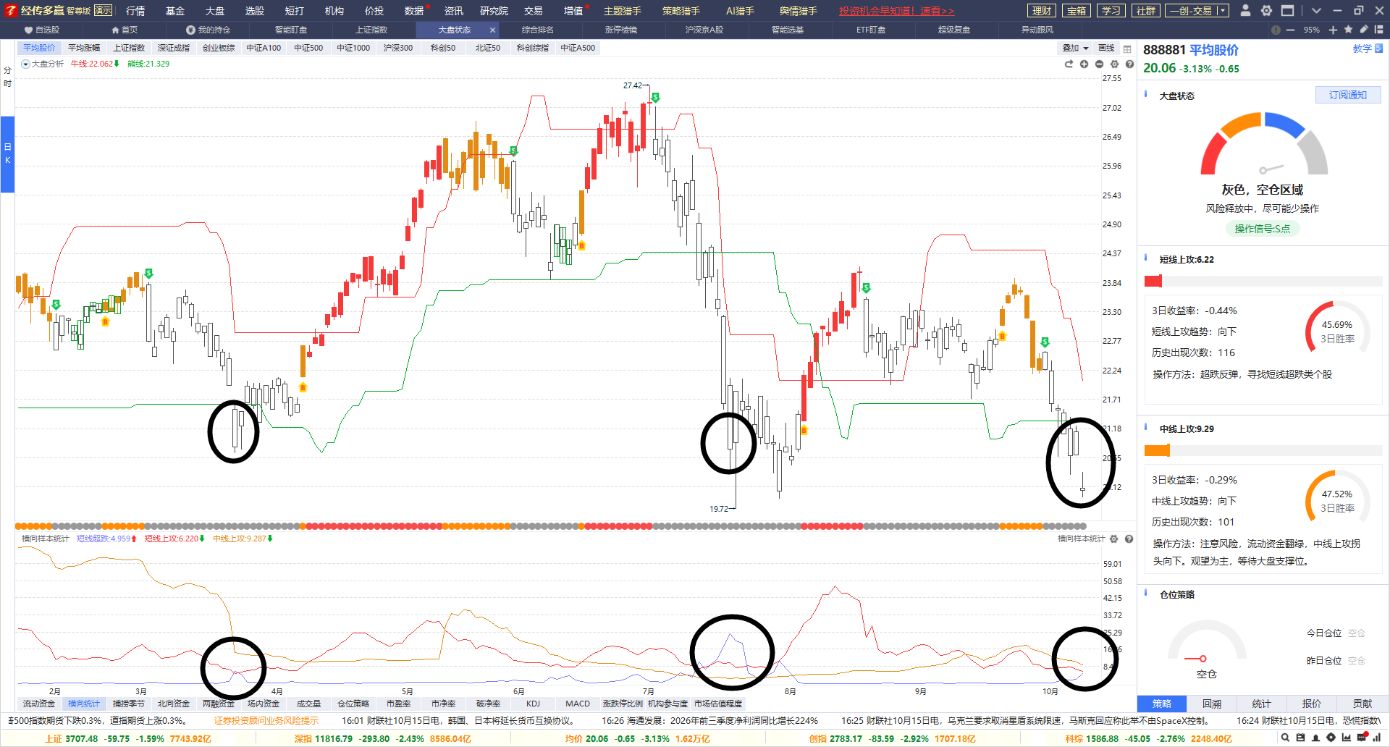
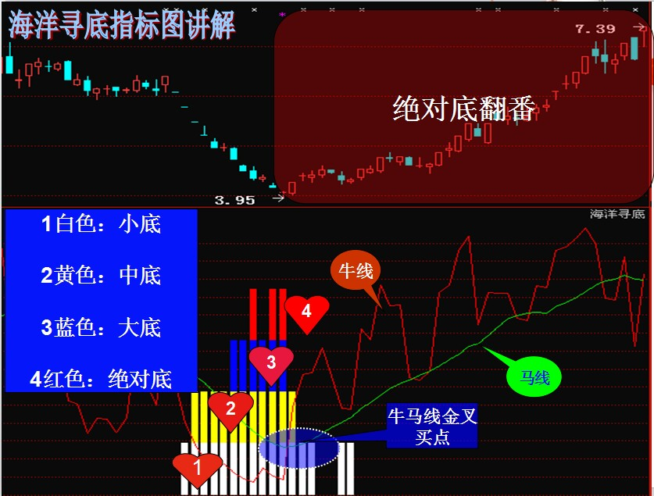
牛线下移：构筑双底结构
3.23超跌数值最大
（12天后B点）
7.20超跌数值最大
（12天后B点）
1015超跌
（目前最大）
大盘蓝色超跌，意味着很多个股短期急跌，线下负乖离较大，容易产生中期底部。

Slide 7
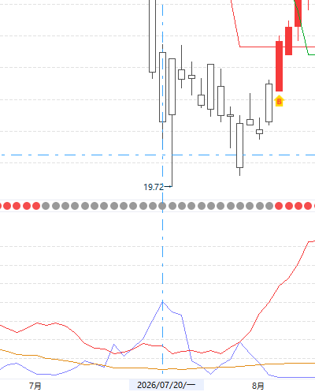
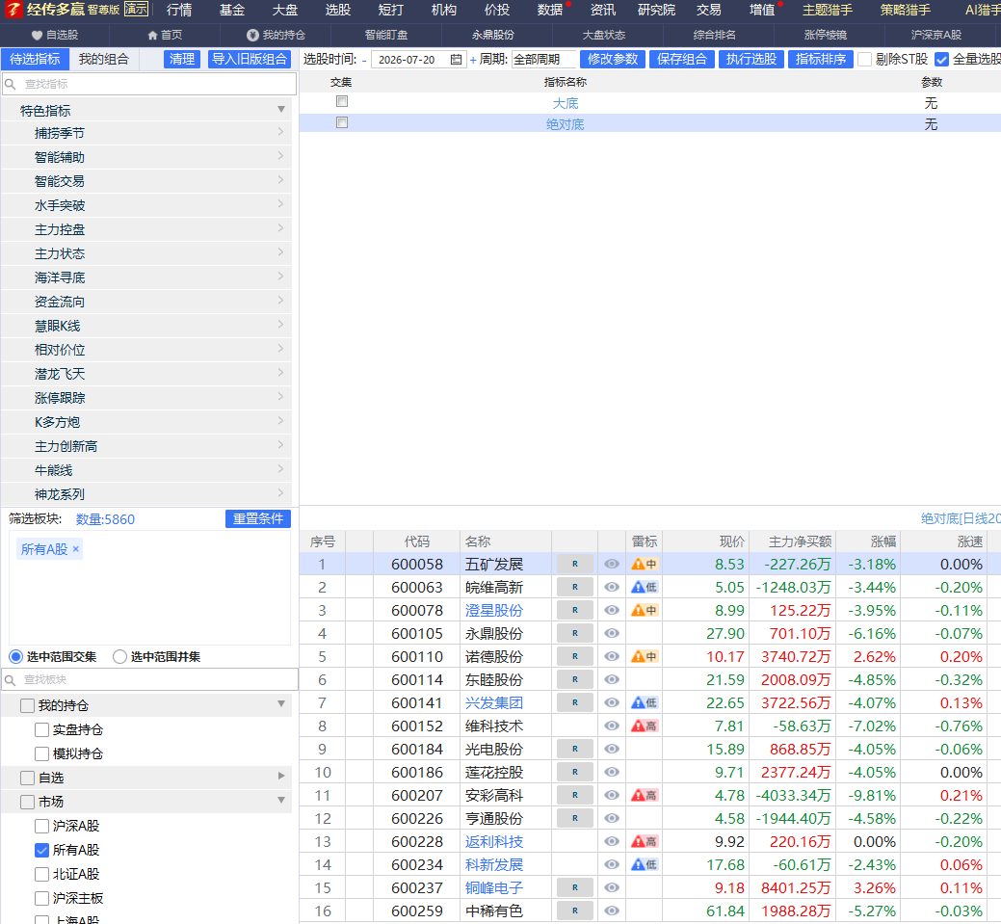
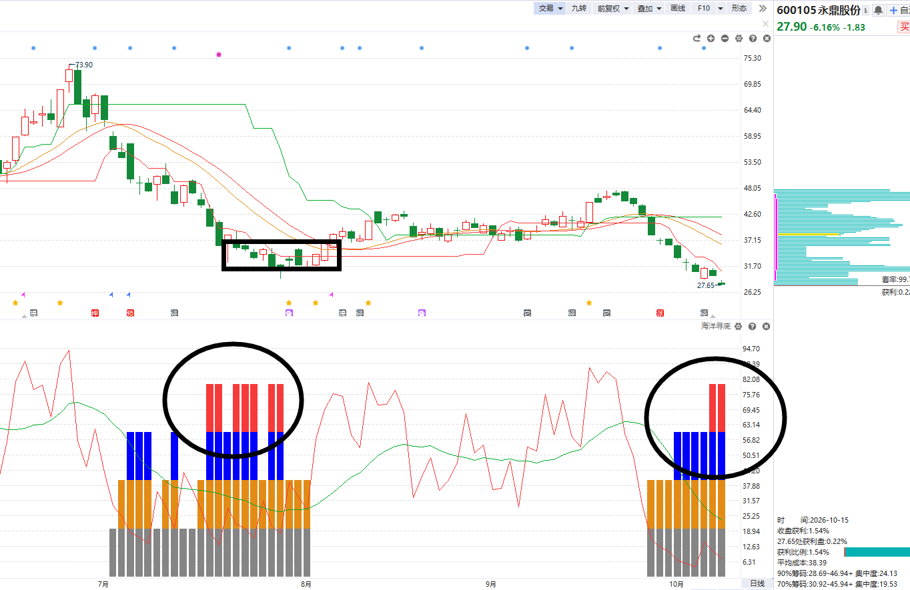

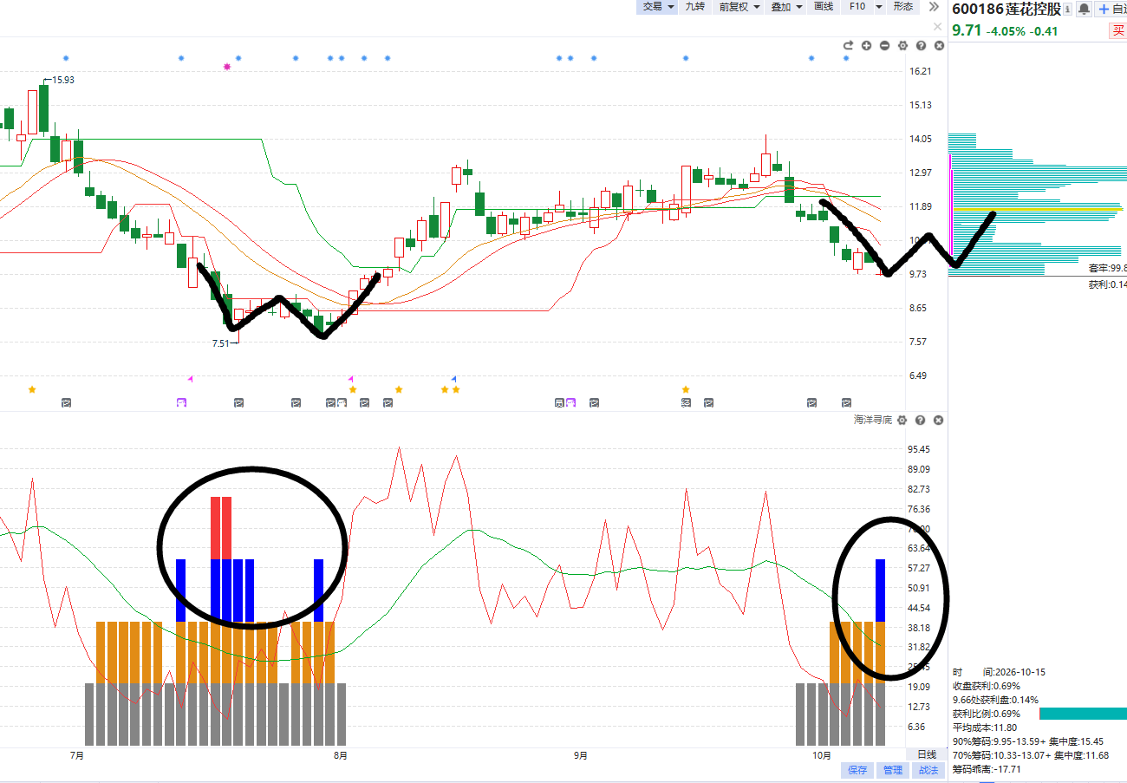
以上次7.20底部为例

Slide 8
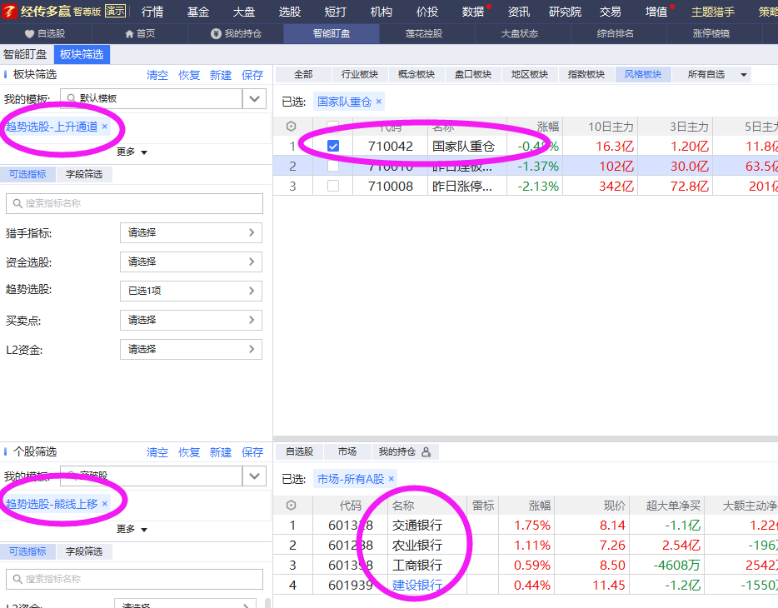
红利（防守）走强

Slide 9
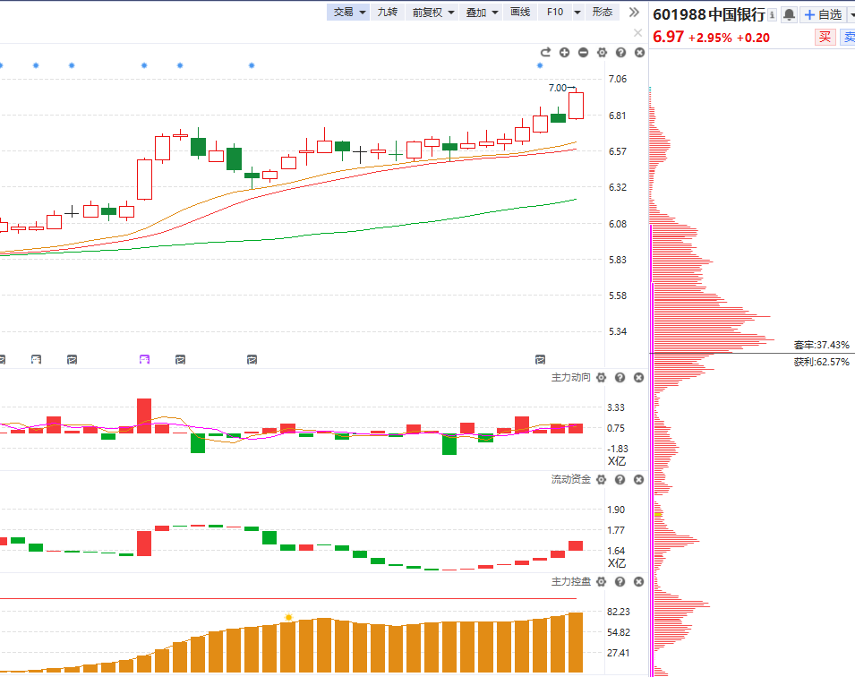
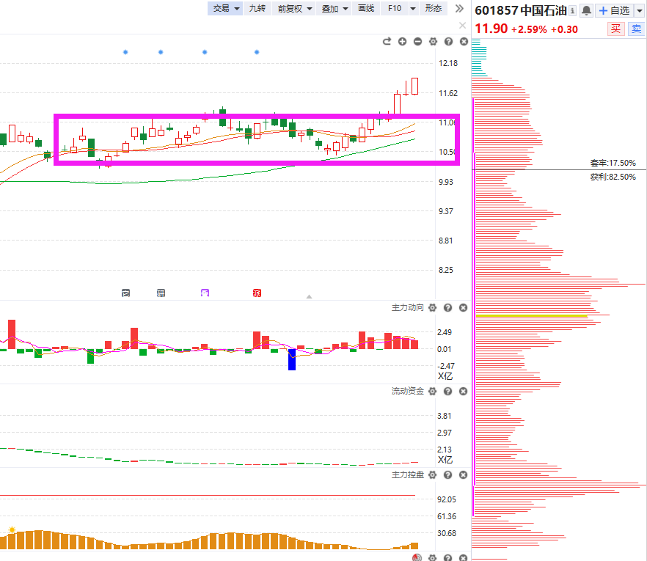
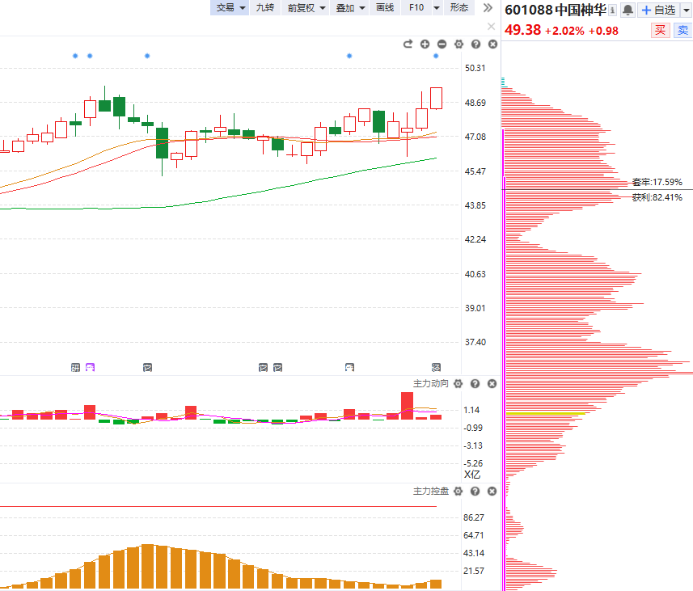
红利（防守）走强

Slide 10
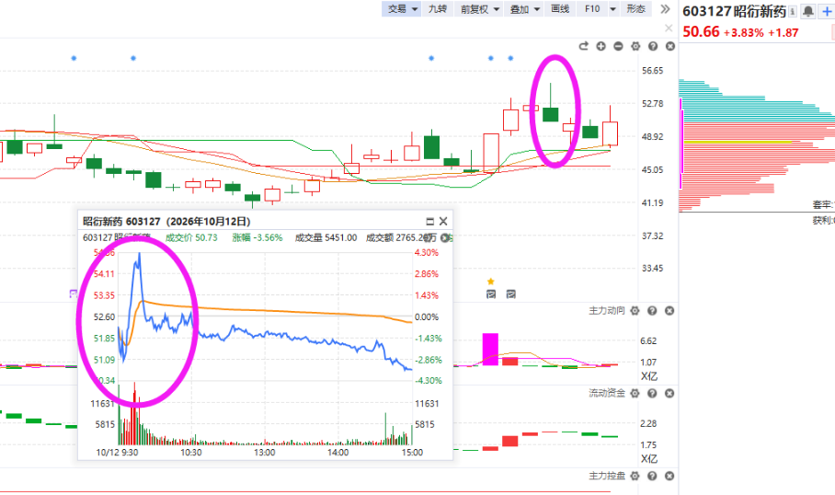
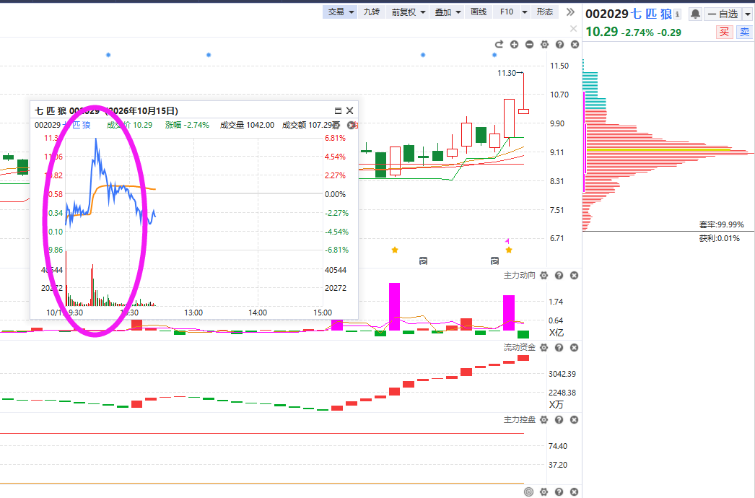
增量不足，进攻易被压制
市场有题材尝试进攻，但是市场环境压制，等待市场企稳，进攻会增多。

Slide 11
PART 02
未来看点

Slide 12
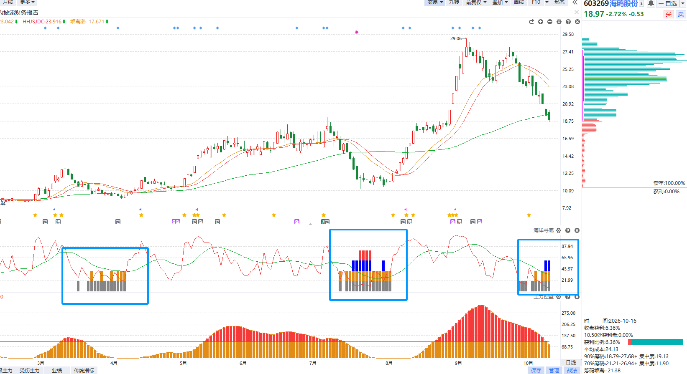
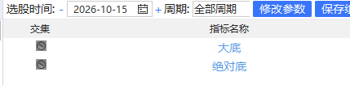
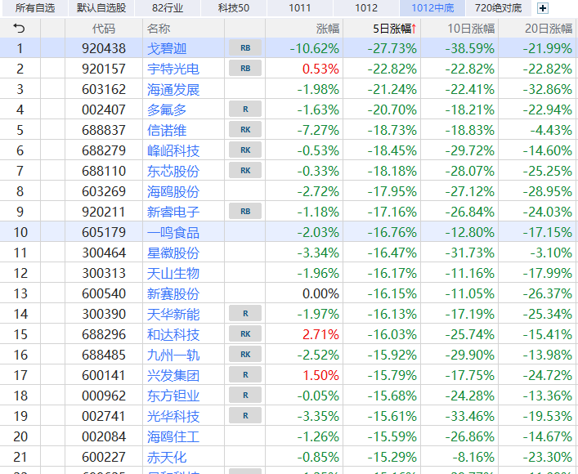
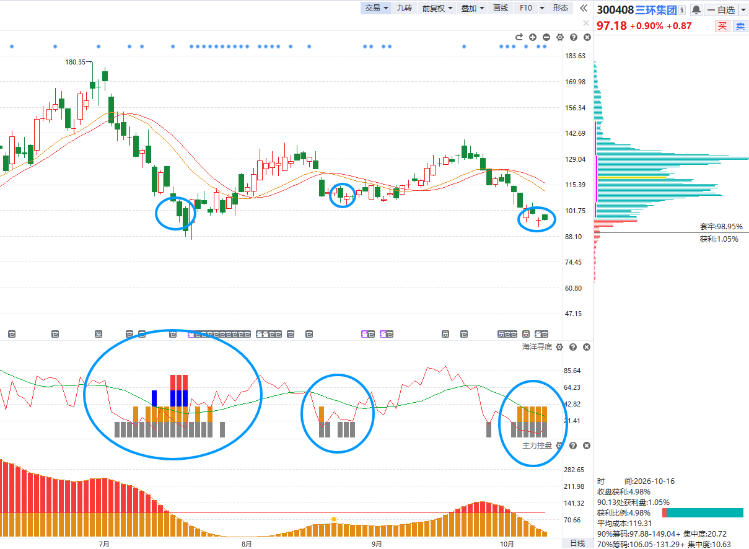
超跌反弹（鱼苗中的受伤主力）
买点：
①底部信号+上五日线
②底背离（双底）
③放量突破小平台回档
卖点：
a.弱势：破位反抽触角承压
b.强势：周线死叉卖在阳线
底部信号+十日跌幅居前+高控盘降低
（周一讲课是10.12中底，周四是10.15大底都可以）

Slide 13
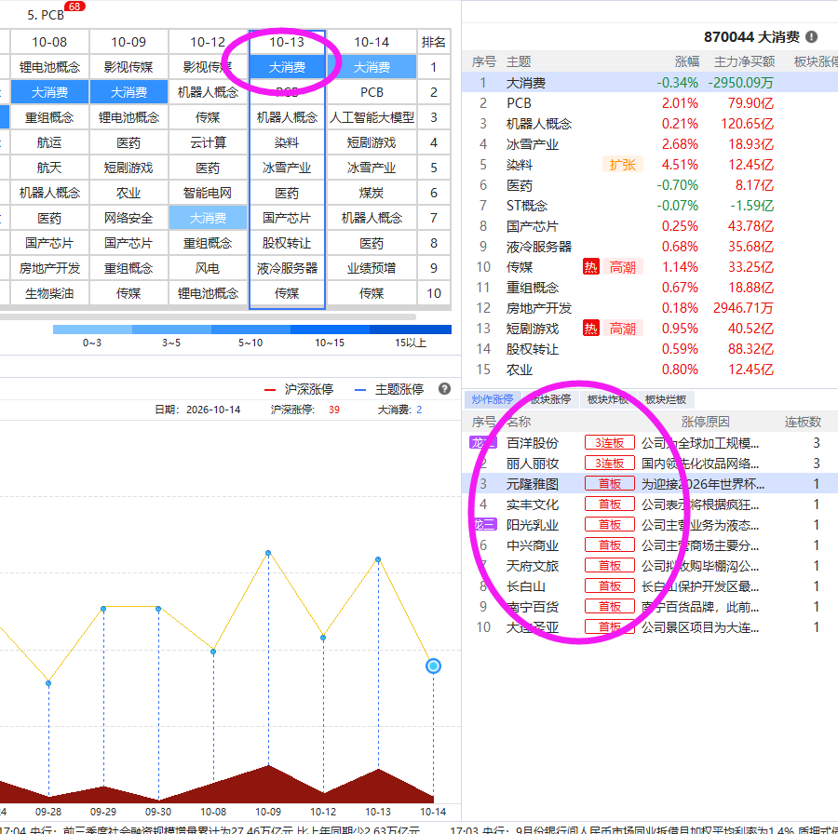
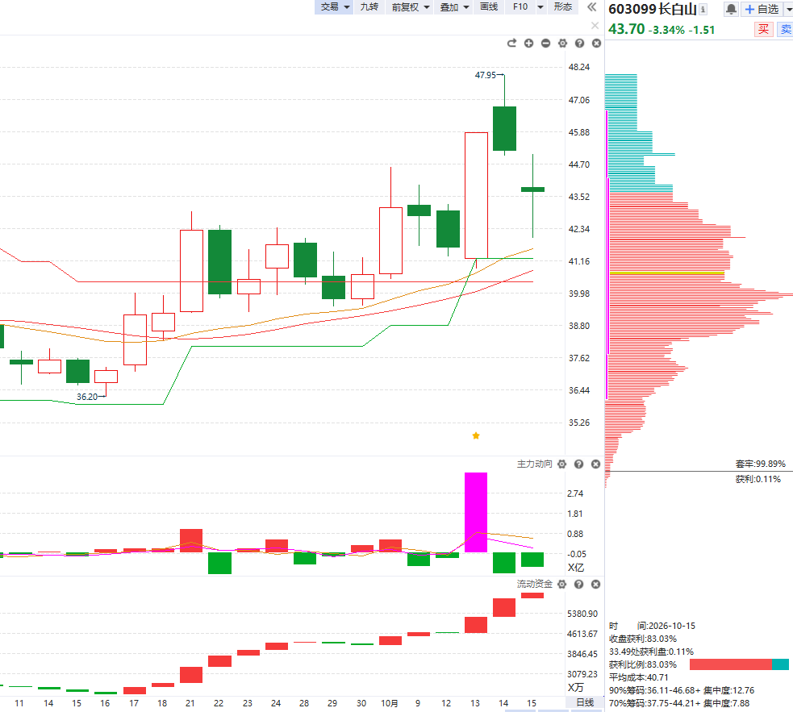
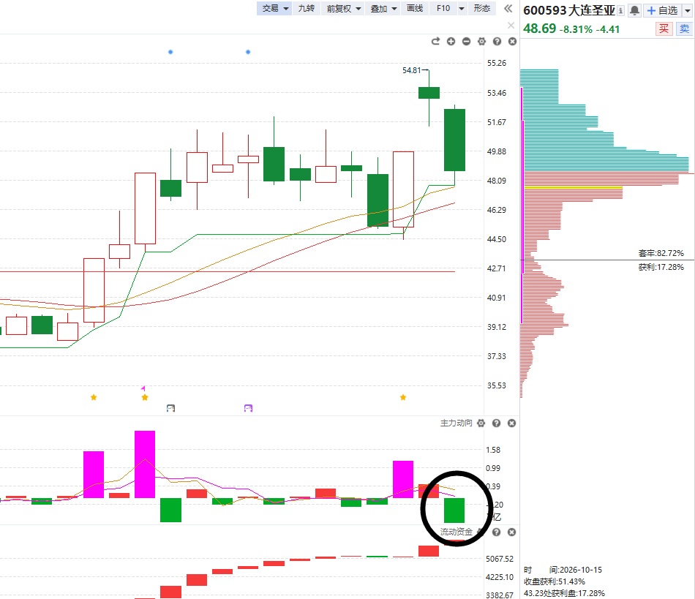
消费T+3回档（10.14）
消费方向偏冰雪经济方向

Slide 14
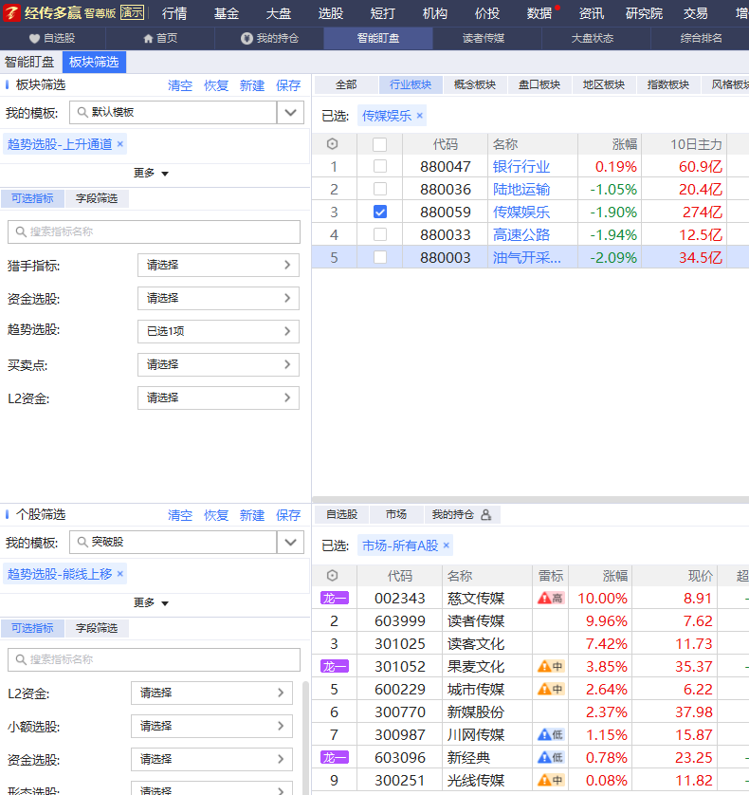
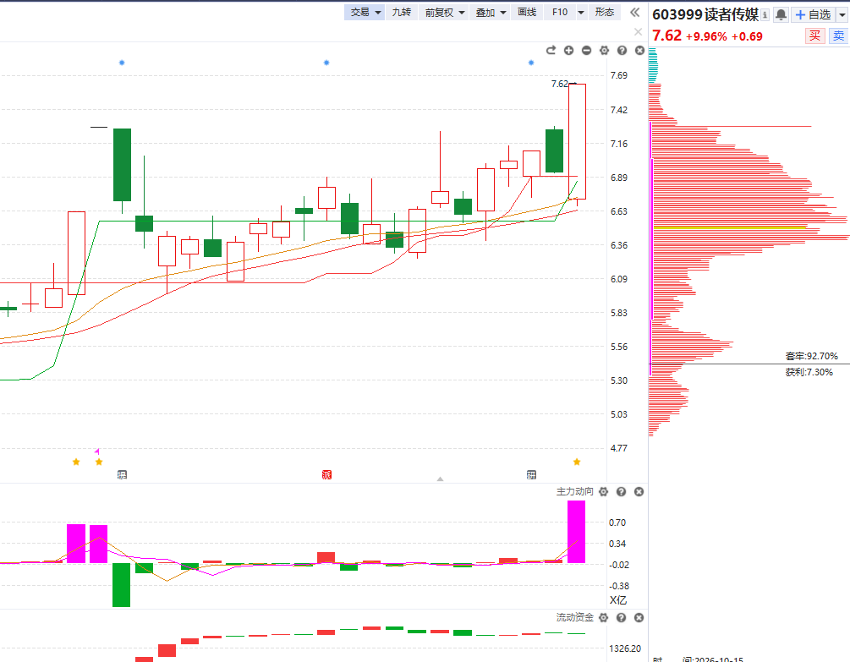
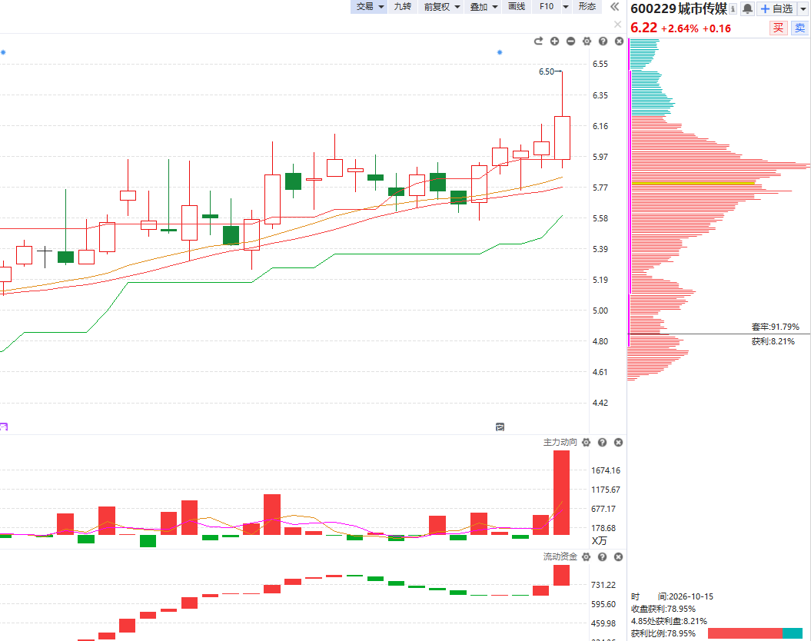
传 媒（10.15）
找近期热点突破平台的形态，关注后期的回档机会。

Slide 15

附：个股走强走弱的区别

Slide 16

选股王专属服务群
为了针对性帮助大家深度掌握选股王的功能，我特别为选股王用户创建了【选股王服务群】!
群名：罗雪奎【选股王服务群】
入群条件：成为选股王满6个月且在期即可进群
（每个用户仅可根据自身版本进入1个服务群）
群服务内容：我会常驻群里和大家面对面交流，持续给大家讲对应版本相关的使用和内容，也会给群内朋友们提供日常群服务（注：社群不设立周复盘、不设立专属课）
注意事项
1、本群为产品交流、学习互动平台，希望所有群成员共同维护良好的交流环境；
2、群内杜绝私聊、拉人建群、负能量传递、推荐股票、指导操作等扰乱群秩序的行为，经发现且仍不作调整的成员，群主将采取移出群聊的措施；
3、工作人员发布的所有信息及观点均来源于公开信息及经传软件信号显示，仅供参考，不构成最终投资依据，软件作为辅助参考工具，无法承诺收益，投资者应正视市场风险，自主作出投资决策并自行承担投资风险。投资有风险，入市须谨慎！
扫描二维码即可入群

Slide 17






附：上涨的承压信号
2.量价（捕捞季节）背离
1.上引线、阴包阳
3.周线死叉，日线回档易破位
4.上涨资金翻绿
5.墓碑量信号
6.买单减少，大卖单出现（L2)

Slide 18

十一月行情展望

Slide 19



让投资遇见美好
我司所有工作人员均不允许推荐股票、不允许承诺收益、不允许代客理财、不允许合作分成、不允许私下收款，如您发现有任何违规行为，请立即拨打400-9088-988向我们举报！
风险提示：所有信息及观点均来源于公开信息及经传软件信号显示，仅供参考，不构成最终投资依据，软件作为辅助参考工具，无法承诺收益，投资者应正视市场风险，自主作出投资决策并自行承担投资风险。投资有风险，入市须谨慎！

Slide 20

让投资遇见美好
我司所有工作人员均不允许推荐股票、不允许承诺收益、不允许代客理财、不允许合作分成、不允许私下收款，如您发现有任何违规行为，请立即拨打400-9088-988向我们举报！
风险提示：所有信息及观点均来源于公开信息及经传软件信号显示，仅供参考，不构成最终投资依据，软件作为辅助参考工具，无法承诺收益，投资者应正视市场风险，自主作出投资决策并自行承担投资风险。投资有风险，入市须谨慎！

Slide 21
让投资遇见美好
我司所有工作人员均不允许推荐股票、不允许承诺收益、不允许代客理财、不允许合作分成、不允许私下收款，如您发现有任何违规行为，请立即拨打400-9088-988向我们举报！
风险提示：所有信息及观点均来源于公开信息及经传软件信号显示，仅供参考，不构成最终投资依据，软件作为辅助参考工具，无法承诺收益，投资者应正视市场风险，自主作出投资决策并自行承担投资风险。投资有风险，入市须谨慎！

